Slide 1

Plan na dziś
Wrapper classes
Konstruktory
Rodzaje składników klasy: instancyjne, klasowe
Inicjalizacja nowego obiektu
Słowo kluczowe final
Klasy wewnętrzne
Dziedziczenie
Modyfikatory dostępu w dziedziczeniu
Przeciążenie i przeładowanie metod
Klasa Object
Porównywanie obiektów
Kopiowanie obiektów: konstruktor kopiujący, metoda clone(), shallow copy vs deep copy
Relacje między obiektami

Slide 2
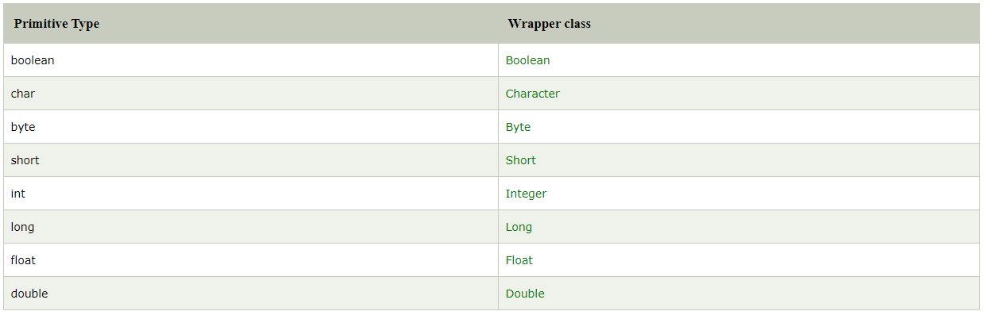
Wrapper classes
Umożliwiają konwersję typów prostych na obiekty I obiektów na typy ptoste

Slide 3
Wrapper classes
Zmiana wartości argumentu w metodzie
Klasy w pakiecie java.util działają tylko na obiektach
Kolekcje przechowują tylko obiekty
Wielowątkowość działa tylko na obiektach

Slide 4
Wrapper classes
Autoboxing – automatyczna zmiana typu prostego na odpowiedni obiekt
Char ch = 'a';
Character a = ch;
Autounboxing – automatyczna zmiana obiektu na odpowiedni typ prosty
Character ch = 'a';
char a = ch;

Slide 5
Konstruktory
Konstruktory są to specjalne metody uruchamiane w momencie tworzenia nowego obiektu
Nie zwracają żadnej wartości
Służą do “przygotowania” wszystkich niezbędnych do prawidłowego dzaiłania elementów obiektu

Slide 6
Konstruktory
Konstruktor domyślny – tworzony automatycznie jeżeli w klasie nia ma zdefiniowanego innego konstruktora
public ClassName(){}
Konstruktor sparametryzowany – umożliwia przekazanie argumentów podczas tworzenia obiektu
public ClassName(int arg1, String arg2){}
Konstruktor kopiujący – jedyny rodzaj konstruktora który zwraca wartość, jest nią kopia danego obiektu
public ClassName ClassName(ClassName arg){}

Slide 7
Składniki klasy
Klasowe – są wspólne dla wszystkich obiektów danej klasy.
Definiowane za pomocą słowa kluczowego static
public static int maxFloors
public static House buildHouse(double width, double length){}
Instancyjne – należą tylko do danego obiektu
Wewnątrz klasy można odwołać sie do nich za pomocą słowa kluczowego this.
private double width
public double getLivingArea()

Slide 8
Inicjalizacja obiektów
Pola statyczne i statyczne bloki inicjalizujące rodzica
Pola statyczne i statyczne bloki inicjalizujące klasy, której obiekt jest tworzony
Pola i bloki inicjalizujące rodzica
Konstruktor rodzica
Pola i bloki inicjalizujące klasy, której obiekt jest tworzony
Konstruktor klasy, której obiekt jest tworzony

Slide 9
final
Słow kluczowe final określa, że dany element jest niezmienny.
Pola oznaczone jako final nie mogą zmienić wartości
Argumenty funkcji oznaczone jako final nie mogą mieć zmienionej wartości wewnątrz funkcji
Klasy oznaczone jako final nie mogą być dziedziczone
Metody oznaczone jako final nie mogą być przeciążone w klasach potomnych

Slide 10
Klasy wewnętrzne
Klasa wewnętrzna to klasa zdefiniowana wewnątrz bloku kodu
Klasy wewnętrzne zwykłe
Klasy wewnętrzne statyczne
Kiedy używać:
Kiedy klasa wewnętrzna jest ściśle powiązana z klasą zewnętrzną
Umożliwia lepszą enkapsulację kodu

Slide 11
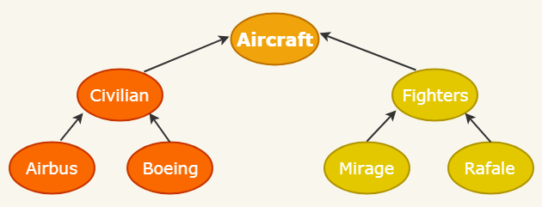
Dziedziczenie
Dziedziczenie to podstawowy mechanizm programowania obiektowego
Pozwala utworzyć spójną i łatwą do zrozumienia hierarchię klas
Dziedziczenie powoduje przekazanie pewnych cech innym klasom
Klasy potomne oprócz przejmowania pewnych cech mogą je także rozszerzyć lub dodać nowe

Slide 12
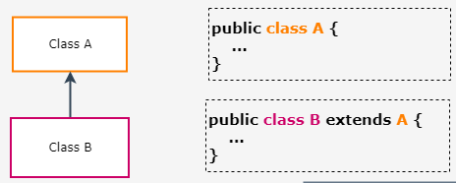
Dziedziczenie
W Javie można dziedziczyć tylko z jednej klasy
Do określenia klasy rodzica służy słowo kluczowe extends
W klasach dziedziczących możemy odwołać się do elementów klasy rodzica poprzez słowo kluczowe super

Slide 13
Dziedziczenie
Modyfikatory dostępu podczas dziedziczenia
public – element oznaczony tym modyfikatorem dostępny jest “z zewnątrz” obiektu, klasy pochodne mają dostęp
private – element oznaczony tym modyfikatorem jest dostępny wyłącznie wewnątrz obiektu, także klasy pochodne nie mają do niego dostępu
protected - element poprzedzony tym atrybutem jest dostępny wewnątrz klasy i w każdej klasie która po niej dziedziczy.

Slide 14
Przesłonięcie motody
Jeżeli metoda o tej samej sygnaturze występuje zarówno w klasie bazowej jak i klasie pochodnej, mówimy o tym, że klasa pochodna przesłania metodę z klasy bazowej (ang. Override)
public class Vehicle {
public void startEngine() {
System.out.println("Engine starts. Brum brum brum.");
}
}
public class Car extends Vehicle {
public void startEngine() {
System.out.println("Force driver to fasten seat belts.");
}
}

Slide 15
Przeciążenie motody
Przeciążenie (ang. overload) metody nie jest związane z dziedziczeniem. Mówimy o tym, że metoda jest przeciążona jeśli w ramach jednej klasy występuje wiele metod o tej samej nazwie.
Metody mimo tej samej nazwy, ma różną sygnaturę - różnią się między sobą listą argumentów.
public class Vehicle {
public void fillTank() {
}
public void fillTank(int toFill) {
}
}

Slide 16
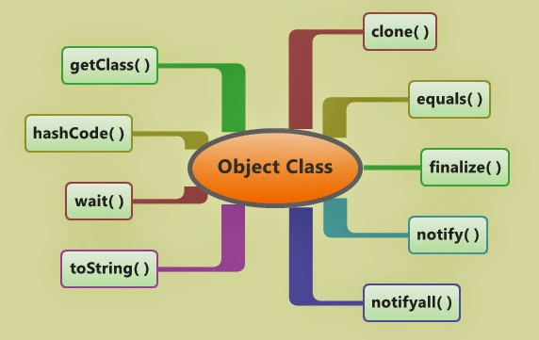
Object
Klasa Object jest klasą bazową dla wszystkich klas w Javie
Object zawiera szereg metod, które są automatycznie zdefiniowane w każdej utworzonej klasie.

Slide 17
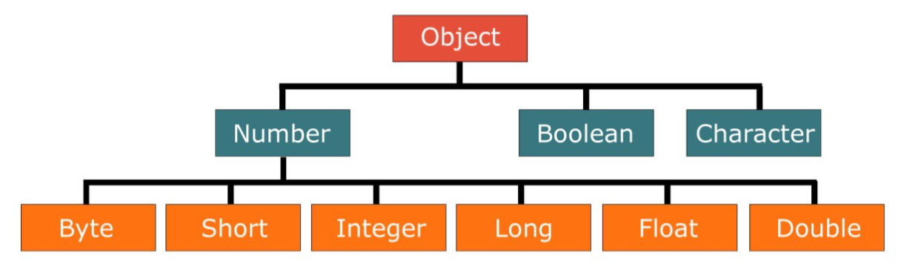
Object

Slide 18
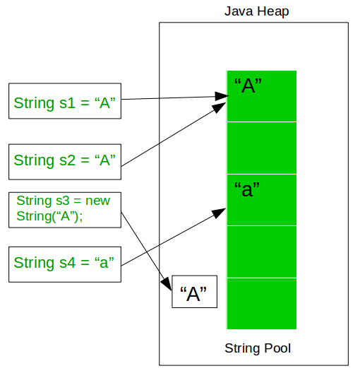
Porównywanie obiektów
Operatory porównania == i !=
Metoda equals()
Porównanie adresów to nie to samo co porówanie wartości

Slide 19
Kopiowanie obiektów
Konstruktor kopiujący – tworzy obiekt używając obiektu tego samego typu przekazanego jako argument
Fish (Fish fish){
}
Metoda clone – metoda tworzy nowy obiekt na podstawie obiektu z którego została wywołana. Wymaga implementacji interfejsu Cloneable i obłsugi wyjątków CloneNotSupportedException
public Object clone() {
return new Fish();
}

Slide 20
Konstruktor kopiujący vs clone
Konstruktor kopiujący jest łatwiejszy w implementacji.
Metoda clone() zwraca obiekt typu Object co powoduje konieczność rzutowania wyniku na odpowiedni typ.
Nie można oznaczyć metody clone() jako final.
Konstruktor kopiujący nie jest dziedziczony.

Slide 21
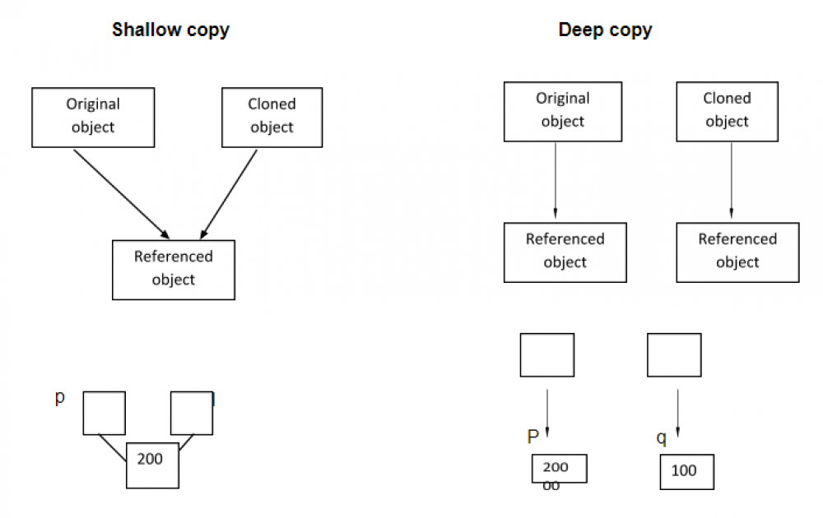
Shallow copy vs deep copy

Slide 22
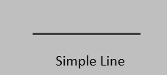
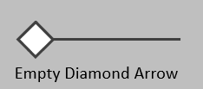
Relacje
Asocjacja – 2 obiekty wiedzą o sobie, komunikują się ze sobą. Mogą istnieć niezależnie.
Agreagacja – Rodzaj asocjacji. Jest relacją typu “posiada”. Klasa ma referencje do obiektów innej klasy, ale mogą one istnieć niezależnie. Referencja może być współdzielona z innymi klasami.

Slide 23
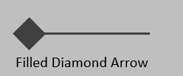
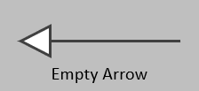
Relacje
Kompozycja - Rodzaj asocjacji. Jest relacją typu “posiada”.
Klasa ma referencje do obiektów innej klasy, ale nie mogą one istnieć niezależnie, ich cykl życia jest powiązany.
Dziedziczenie – jest relacją typy “jest”. Pozwala na przejęcie przez klasę dziedziczącą właściwości i zachowań klasy dziedziczonej.

